Slide 1
О стримах наших младших
DevClub.eu
28.05.2017

Slide 2
Andrey Utkin
IT analüütik
Eesti Energia AS
andrey.utkin@energia.ee

Slide 3
Java 8
Java Stream API
DateTime API
Lambdas
Static Methods in interfaces

Slide 4
Stream API

Slide 5
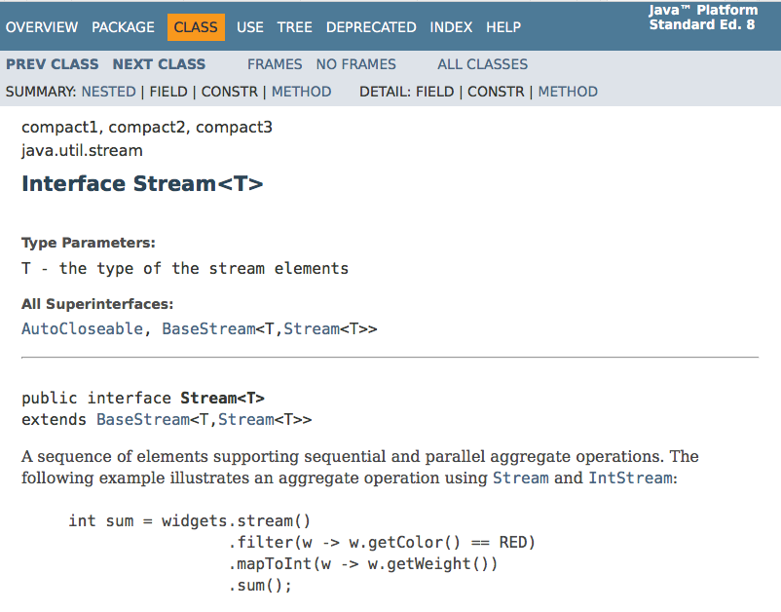
Что такое Stream?
Интерфейс Java с набором методов

Slide 6
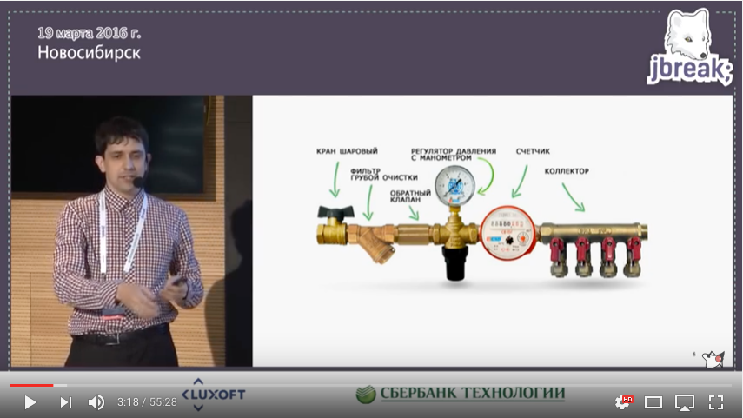
Java 8. Stream API
Тагир Валеев — Stream API: рекомендации лучших собаководов
https://www.youtube.com/watch?v=vxikpWnnnCU

Slide 7
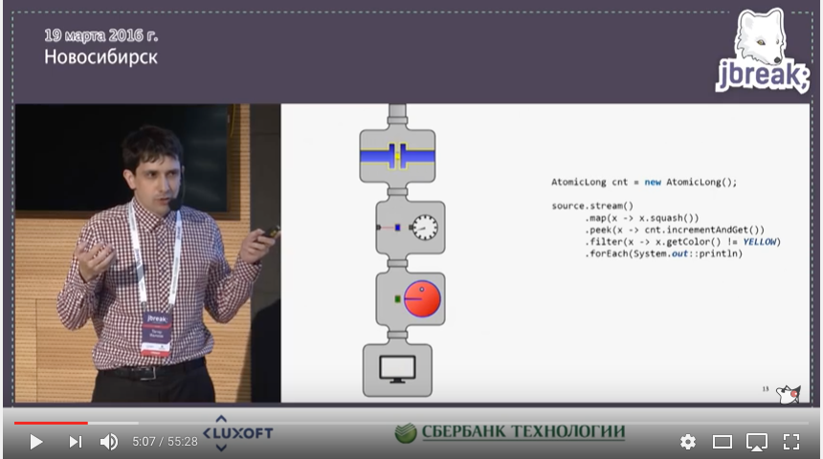
Java 8. Stream API
Тагир Валеев — Stream API: рекомендации лучших собаководов
https://www.youtube.com/watch?v=vxikpWnnnCU

Slide 8
Text

Slide 9
Особенности Stream
Нельзя два раза войти в одну и ту же реку
Порядок никто не гарантирует
Легко параллелятся
Широкий набор функционала из коробки

Slide 10
Java Stream API - Почти из коробки
Map<String, Long> tokenCounts = new HashMap<>();
tokenCounts =
tokens
.stream()
.collect(Collectors.groupingBy(identity(),
Collectors.counting()));

Slide 11
DateTime API

Slide 12
DateTime API
…
20161116 181956313
20161116 181956547
20161116 181957047
20161116 182002047
20161116 182002297
20161116 182006797
…

Slide 13
DateTime API
…
20161116 181956313
20161116 181956547
20161116 181957047
20161116 182002047
20161116 182002297
20161116 182006797
…

Slide 14
DateTime API
…
2016.11.16 18:19:56,313 2016.11.16 18:19:00
2016.11.16 18:19:56,547 2016.11.16 18:19:00
2016.11.16 18:19:57,047 2016.11.16 18:19:00
2016.11.16 18:20:02,047 2016.11.16 18:20:00
2016.11.16 18:20:02,297 2016.11.16 18:20:00
2016.11.16 18:20:06,797 2016.11.16 18:20:00
…

Slide 15
DateTime API
t = LocalDateTime.parse(str, pattern);
tTrunk = t.truncatedTo(ChronoUnit.MINUTES);

Slide 16
Lambdas

Slide 17
Lambdas
бумага.писать(карандаш)
карандаш.писать(бумага)
писать = (a,b) -> {…}

Slide 18
Static Methods in interfaces

Slide 19
Static Methods in interfaces
Api.calculateCandles(String, String, Func);

Slide 20
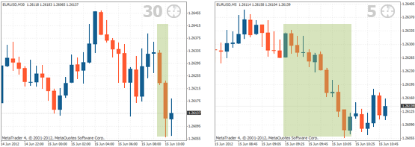
Анализ рынков на основе японских свечей

Slide 21
Generic ANCII Ticks

Slide 22
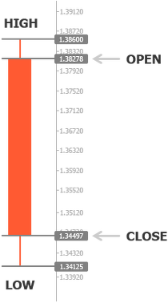
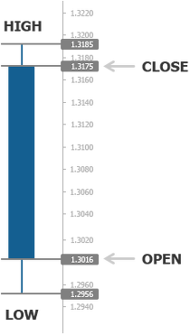
Японские свечи

Slide 23
Ninja Trader

Slide 24
MetaTrader

Slide 25
Исходный и конечный файлы

Slide 26
Общий алгоритм
Читаем данные из файла
Парсим строки, формируем коллекцию Тиков
Группируем Тики по временному интервалу
Формируем Свечки
Сортируем Свечки и формируем текстовые строки
Записываем строки в файл

Slide 27





Декомопозиция задачи

Slide 28
Последовательность состояний
File
List<String>
List<Tick>
Map<LocalDateTime, List<Tick>>
List<Candle>
List<String>
File

Slide 29
List<String> -> List<Tick>
List<Tick> ticks = new ArrayList<>();
lines.stream()
.forEach(
(line) -> { String[] t = line.split(“,”); ticks.add(new Tick(t[0], t[1])); }
);

Slide 30

List<String> -> List<Tick>
List<Tick> ticks = new ArrayList<>();
lines.stream()
.forEach(
(line) -> { String[] t = line.split(“,”); ticks.add(new Tick(t[0], t[1])); }
);

Slide 31

List<String> -> List<Tick>
List<Tick> ticks = new ArrayList<>();
lines.stream()
.forEach(
(line) -> { String[] t = line.split(“,”); ticks.add(new Tick(t[0], t[1])); }
);

Slide 32
List<Tick> -> Map<LocalDateTime, List<Tick>>
Map<LocalDateTime, List<Tick>> ticksGrouped;
ticksGrouped =
ticks .stream() .collect(
Collectors
.groupingBy(Tick::getDateTimeStampTruncated));

Slide 33
List<Tick> -> Map<LocalDateTime, List<Tick>>
TicksGrouped ticksToTicksGrouped() {
Map<LocalDateTime, List<Tick>> ticksGrouped;
ticksGrouped =
ticks .stream() .collect(
Collectors
.groupingBy(Tick::getDateTimeStampTruncated));
return new TicksGrouped(ticksGrouped); }

Slide 34
Алгоритм формирования свечи
Выбираем тики принадлежащие одному временному интервалу.
Находим Bid Quote первого по времени тика
Находим максимальное значение Bid Quote в данном временном интервале
Находим минимальное значение Bid Quote в данном временном интервале
Находим Bid Quote последнего по времени тика
Формируем Свечку (Time, Open, High, Low, Close)

Slide 35
Map<LocalDateTime, List<Tick>> -> List<Candle>
List<Candle> candles = new ArrayList<>();
groupedTicks .entrySet() .stream() .forEach(
(e) -> { List<Tick> ticks = e.getValue(); candles.add(new Candle( e.getKey(), getBidQuote(ticks, byTimeStampAsc), getBidQuote(ticks, byBidQuoteDesc), getBidQuote(ticks, byBidQuoteAsc), getBidQuote(ticks, byTimeStampDesc))); });

Slide 36

Map<LocalDateTime, List<Tick>> -> List<Candle>
List<Candle> candles = new ArrayList<>();
groupedTicks .entrySet() .stream() .forEach(
(e) -> { List<Tick> ticks = e.getValue(); candles.add(new Candle( e.getKey(), getBidQuote(ticks, byTimeStampAsc), getBidQuote(ticks, byBidQuoteDesc), getBidQuote(ticks, byBidQuoteAsc), getBidQuote(ticks, byTimeStampDesc))); });

Slide 37

Method getBidQuote(List<Tick> ticks, Comparator c)
Double getBidQuote(List<Tick> ticks, Comparator c) {
Tick t =
(Tick) ticks.stream()
.sorted(c)
.findFirst()
.get();
return t.bidQuote; }

Slide 38
Comparators
Comparator<Tick> byTimeStampAsc = (t1, t2) ->
t1.dateTimeStamp.compareTo(t2.dateTimeStamp);
Comparator<Tick> byTimeStampDesc = (t1, t2) ->
t2.dateTimeStamp.compareTo(t1.dateTimeStamp);
Comparator<Tick> byBidQuoteAsc = (t1, t2) ->
Double.compare(t1.bidQuote, t2.bidQuote);
Comparator<Tick> byBidQuoteDesc = (t1, t2) ->
Double.compare(t2.bidQuote, t1.bidQuote);

Slide 39
class Candle
public class Candle {
…
String toLine(toLineFunc) { return toLineFunc.apply(this);
}
… }

Slide 40
Stream API - из коробки
List<String> data = new ArrayList<>;
…
line = data.stream()
.collect(Collectors.joining(";"));

Slide 41
Method calculateCandles(inputFileName, ouputFileName, toLineFunc)
…
CandleLines candleLines =
tickLines
.linesToTicks()
.ticksToTicksGrouped()
.ticksGroupedToCandles()
.getLines(toLineFunc);
…

Slide 42
Декомопозиция задачи

Slide 43

Параллелим переходы между состояниями

Slide 44
Executing Streams in Parallel
.stream() заменяем на .parallelStream()
HashMap заменяем на ConcurrentHashMap

Slide 45
GitHub
https://github.com/nourd/ForexCandleStream

Slide 46
Бонусы
Функции вместо наследования и переопределения методов
Обобщённые методы
Расширение функционала класса без изменения его интерфейса
Очищаем классы от “грязных” методов
Параллельная обработка без ручного управления потоками

Slide 47
Осталось за кадром
Обработка исключений
Тестирование

Slide 48
Архитектура приложения
Алгоритмы

Slide 49
Почему или / или ?
CISC vs RISC
ПП vs ООП vs ФП
SQL vs NoSQL
…

Slide 50
Почему не и / и
CISC + RISC
ПП + ООП + ФП
SQL + NoSQL
…

Slide 51
Я голосую за гибридный подход
ПП + ООП + ФП

Slide 52
Время гибридных решений

Slide 53
Основы ООП
Объект,
это некая сущность которая имеет состояние и поведение.

Slide 54
Где живут объекты в Java?
В файлах .class?
В файлах .java?
На рантайме на стеке?
На рантайме в памяти?

Slide 55
Где живут объекты в Java?
На рантайме в памяти находятся участки памяти с переменными, кусками исполняемого кода и ссылками на другие участки памяти с переменными, кусками исполняемого кода и …
Объекты существуют только в голове у программиста и умных книжках :-)

Slide 56
Спасибо за внимание!
https://github.com/nourd/ForexCandleStream

